Slide 1
স্বাগতম

Slide 2
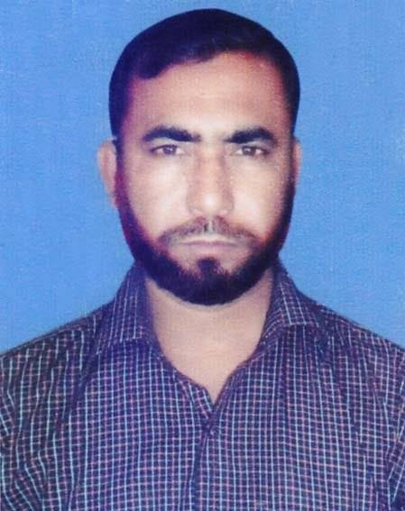
মোঃআব্দুল্লাহ
সহকারী শিক্ষক
চর কাউনিয়া সরকারি প্রাথমিক বিদ্যালয়
সদর, নয়াখালী।
abdullahmaster818@gmail.com

Slide 3
পাঠ পরিচিতি
শ্রেনিঃ দ্বিতীয় ।
বিষয়ঃ বাংলা।
পাঠঃ শীতের সকাল।
পাঠ্যাংশঃ শীতের সকাল--------- খুব শীত করত।

Slide 4
শিখন ফল
শোনা
১.১.১ বাক্য ও শব্দে ব্যবহৃত বাংলা যুক্তবর্ণের ধ্বনি শুনে মনে রাখতে পারবে।
১.২.১ পাঠের অন্তর্গত ছোট ছোট বাক্য শুনে বুঝতে পারবে।

Slide 5
বলা
1.1.1 শব্দে ব্যবহৃত বাংলা যুক্তবর্ণের ধ্বনি স্পষ্ট ও শুদ্ধ ভাবে বলতে পারবে।
পড়া
১.1.1 যুক্ত ব্যঞ্জন পড়তে পারবে।
1.4.1 পাঠ্যপুস্তকের শব্দ শুদ্ধ উচ্চারণ পড়তে পারবে।
লেখা
1.4.1 যুক্ত ব্যঞ্জন ভেঙ্গে লিখতে পাক্রবে।

Slide 6
এসো আমরা একটি ভিডিও দেখি

Slide 7
শীতের সকাল

Slide 8
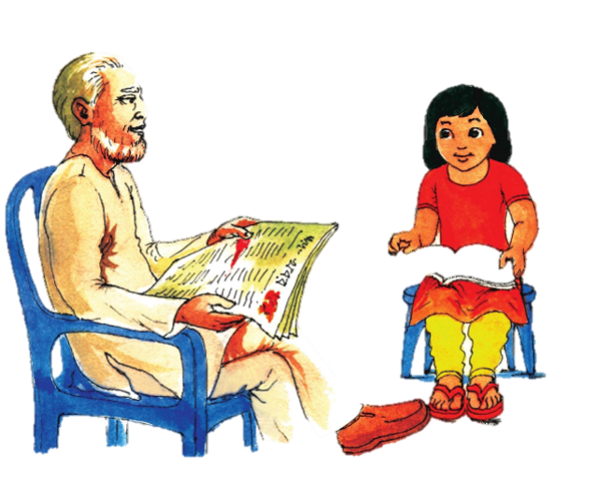
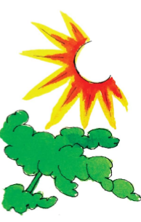
ছবিতে কী দেখা যাচ্ছে ?
শীতের সকালে নানা তার নাতনিকে নিয়ে রোদ পোহাচ্ছেন।

Slide 9
এসো আমরা আরো একটি ভিডিও দেখি

Slide 10
পাঠ্য বইয়ের ১৬ নং পৃষ্ঠা খোল
-------------------------------
শীতের সকাল।নানা শরিফাকে নিয়ে রোদ পোহাচ্ছেন।হাতে খবরের কাগজ।শরিফা বই পড়ছে।
শরিফাঃ নানা,রোদ মিষ্টি হয় কি করে?
নানাঃ এটা তুমি কোথায় পেলে বূবূ?
শরিফাঃ আপনার খবরের কাগজে।
নানাঃ ও এই কথা।এই যে তুমি রোদে বসে পড়ছ।তোমার ভালো লাগছে?
শরীফাঃ হ্যাঁ,লাগছে।
নানাঃ এখন যদি ঘরে বসে পড়তে তা হলে কেমন লাগত?
শরীফাঃ ওহ!ঘরে এখন ভারি ঠাণ্ডা।খুব শীত করত।

Slide 11
যুক্ত বর্ণগুলো চিনে নেই।যুক্ত বর্ণ দিয়ে তৈরি করা নতুন শব্দ পড়ি।
----------------------------------------------------------------
পোহাচ্ছেন
চ্ছ
চ
ছ
তুচ্ছ
গুচ্ছ
মিষ্টি
ষ্টি
ষ
ট
কষ্ট
নষ্ট
ঠাণ্ডা
ণ্ডা
ণ
ড
ঝাণ্ডা
ডাণ্ডা

Slide 12
দলীয় কাজ
১।পাঠ্যাংশটি জোড়ায় জোড়ায় সরবে পাঠ কর৷ তোমরা ছয় জনের দলে মুখামুখি বস এবং নিচের কাজটি কর।
২।পাঠ্যাংশটি প্রত্যেকে দুই লাইন করে পড়বে।পাঠ্যাংশের যুক্তবর্ণ যুক্ত শব্দ খুঁজে বের করে খাতায় লিখ।

Slide 13
৩।তোমরা দুজন করে মুখোমুখি বসে নানা ও শরীফার
কথোপকথনগুলো অনুশীলন কর।

Slide 14
মূল্যায়নঃ
১।নানা শরীফাকে নিয়ে কী পোহাচ্ছেন ?
২।যুক্ত বর্ণ ভেঙ্গে খাতায় লেখঃ পোহাচ্ছেন, মিষ্টি।
রোদ
পোহাচ্ছেন
চ্ছ
চ
ছ
তুচ্ছ
কষ্ট
মিষ্টি
ষ্ট
ষ
ট

Slide 15
ধন্যবাদ

